Slide 1

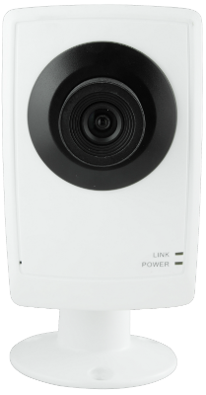
Услуга облачного видеонаблюдения:
4 года на рынке провайдерских услуг
КРОС-2016

Slide 2

IP-камеры 2012 год: Motion JPEG
Плюсы:
$40
поворотная
Минусы:
высокий неконтролируемый битрейт
низкое разрешение 640x480
“серый” импорт

Slide 3
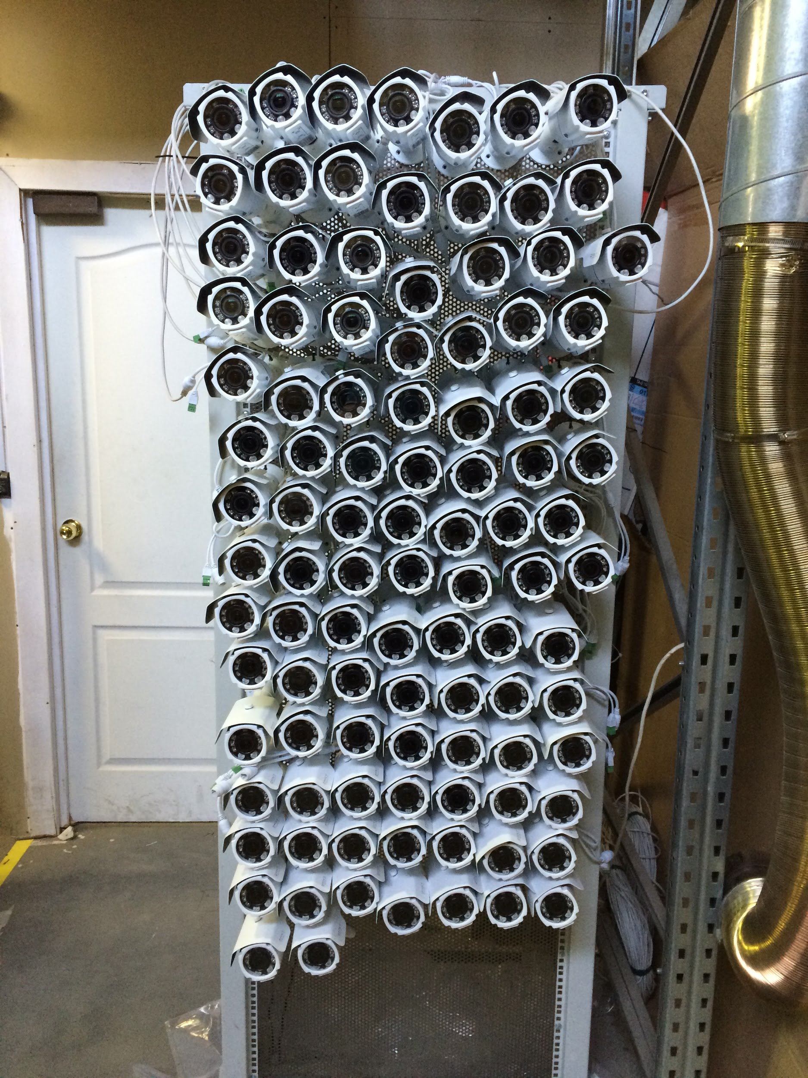

IP-камеры с H.264
Плюсы:
высокая компрессия
регулируемый битрейт
разрешение до 4K
PoE
Минусы:
требуется статический IP
недоступна за NAT

Slide 4
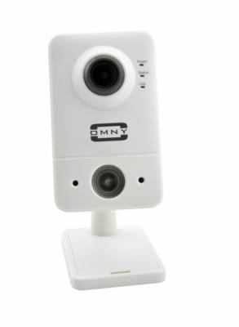
Plug&Play камеры
Локальная сеть
Работает “из коробки”
Не требует предварительной настройки
Не требуется статический IP-адрес
Не требуется “пробрасывать порты”

Slide 5



Статистика использования клиентских устройств
60%
40%
30%
30%
Мобильные приложения
Десктопные приложения

Slide 6
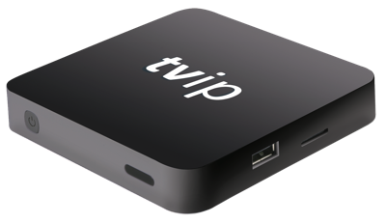


Мобильные приложения
Поддержка Android-приставок:
— 1 секунда отставания от реального времени
— до 4 камер на экране
— поддержка FullHD камер

Slide 7


Веб-доступ через браузер
vs
HTML5
Кроссплатформенность
Аппаратное ускорение в Google Chrome
Задержка 5-10 секунд
Adobe Flash
Высокая нагрузка на клиентский компьютер
Вероятное закрытие проекта

Slide 8
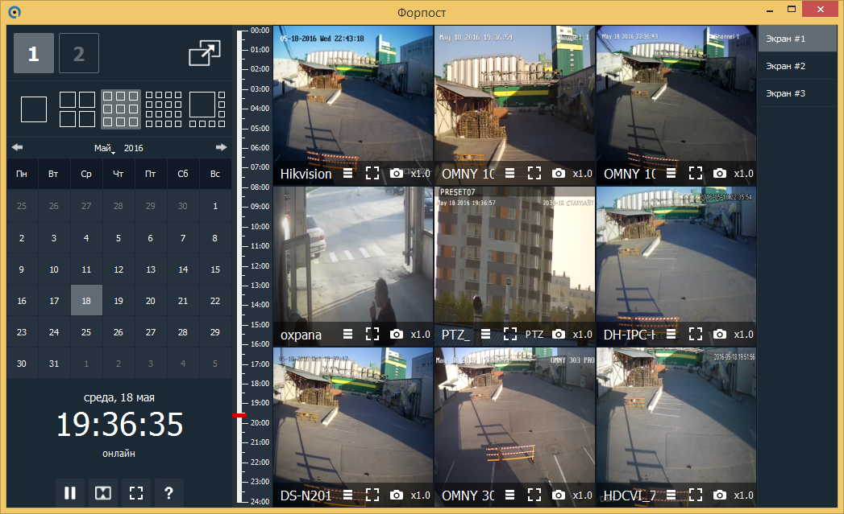
“Толстый” клиент для Windows
До 4 мониторов
Поддержка x64
Звук, PTZ

Slide 9

В мае 2016 года Форпост используют:
70 интернет-провайдеров предоставляют услуги облачного видеонаблюдения своим абонентам на базе программного комплекса «Форпост»
Наши клиенты находятся в 45 городах России, Казахстана, Украины, Узбекистана
Более 10 000 видеокамер и 100 видеосерверов сегодня работают под управлением «Форпост»

Slide 10
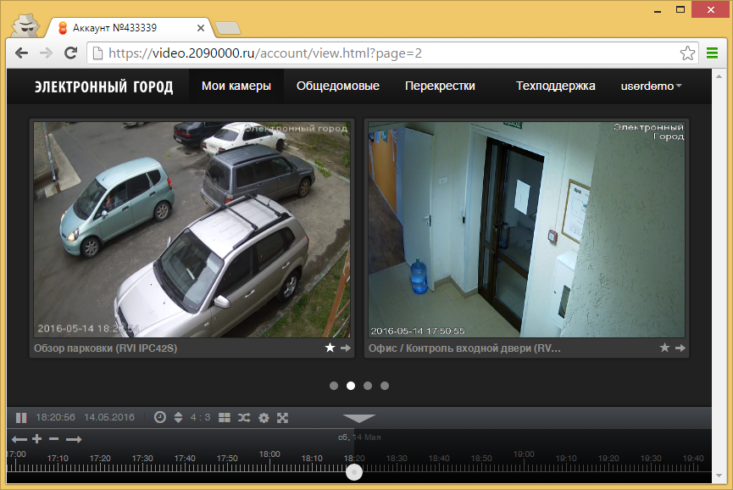
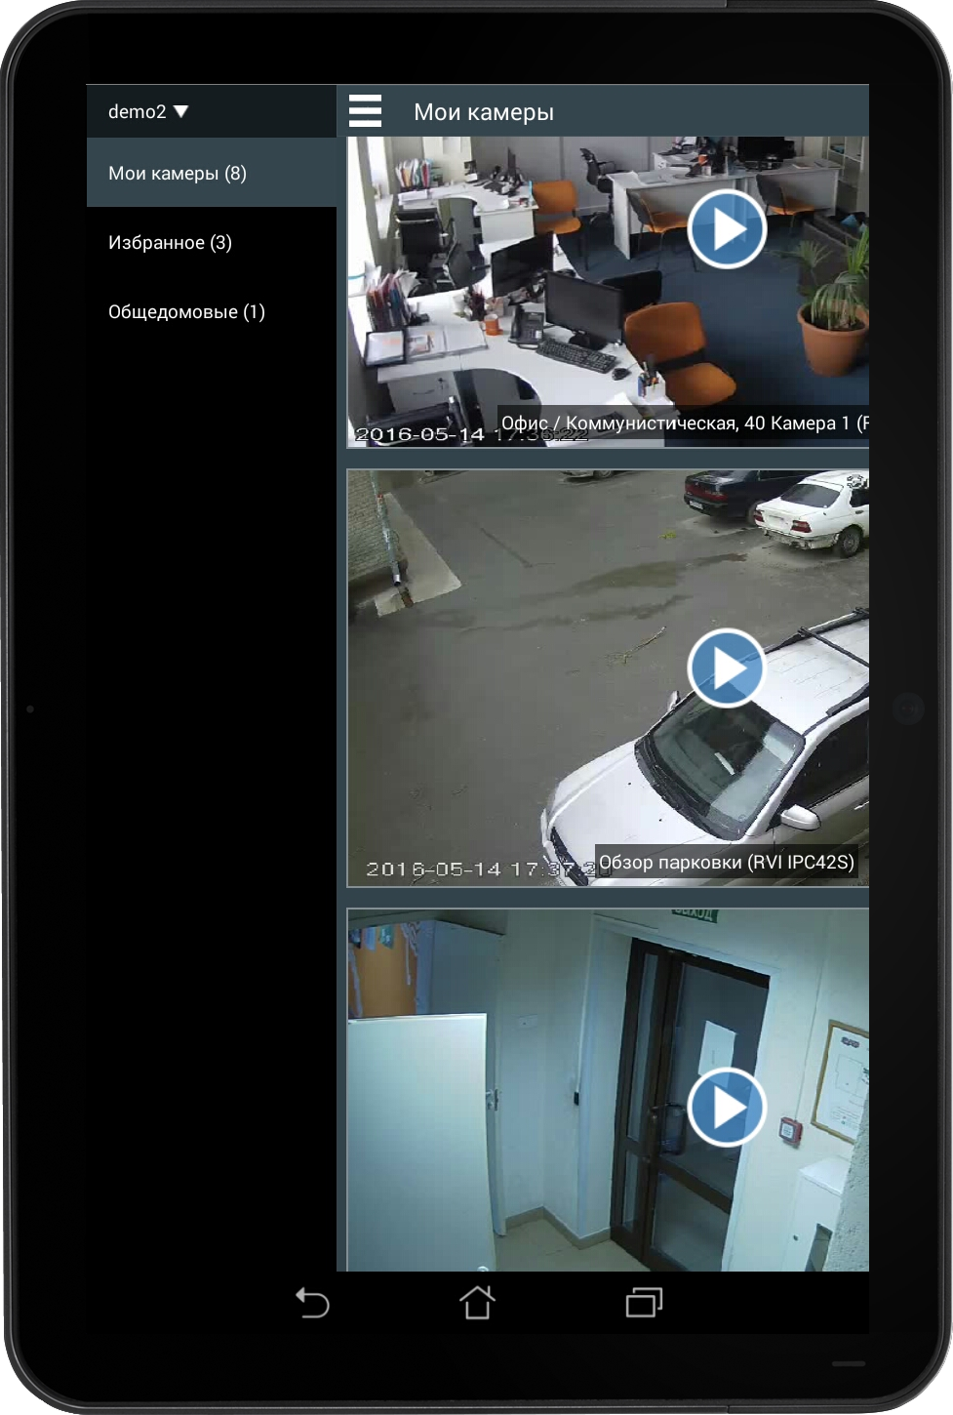
Электронный Город (Новосибирск)
camera.2090000.ru

Slide 11







Оповещения о движении и недоступности
Мобильные приложения
Расписание
Push
Движение
Недоступность
Электронная почта
Событие
Недоступность
8 часов
Звонок из техподдержки
Мониторинг

Slide 12
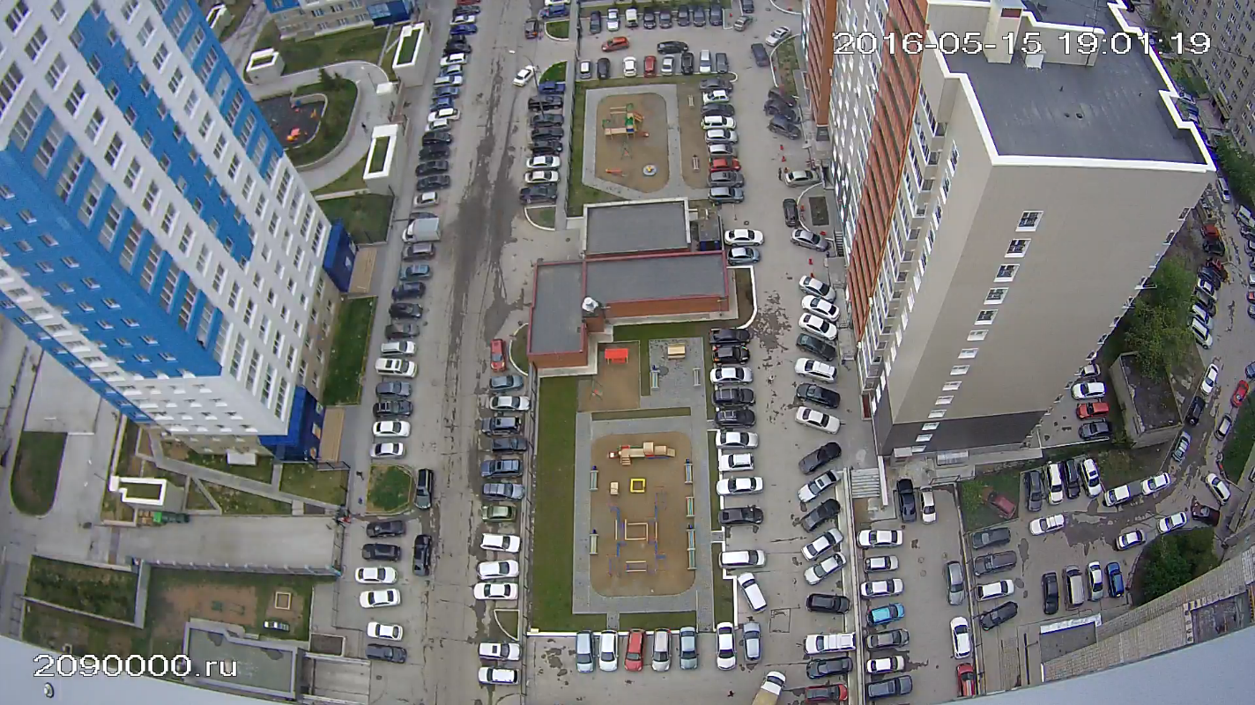
Биллинг знает,
кто может смотреть
эту камеру.

Slide 13
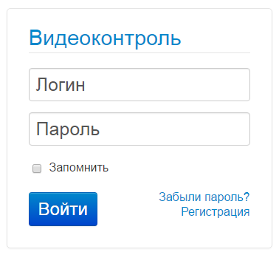


Авторизация через биллинг провайдера
1. Авторизация
2. API
Биллинг
3. Личный кабинет

Slide 14
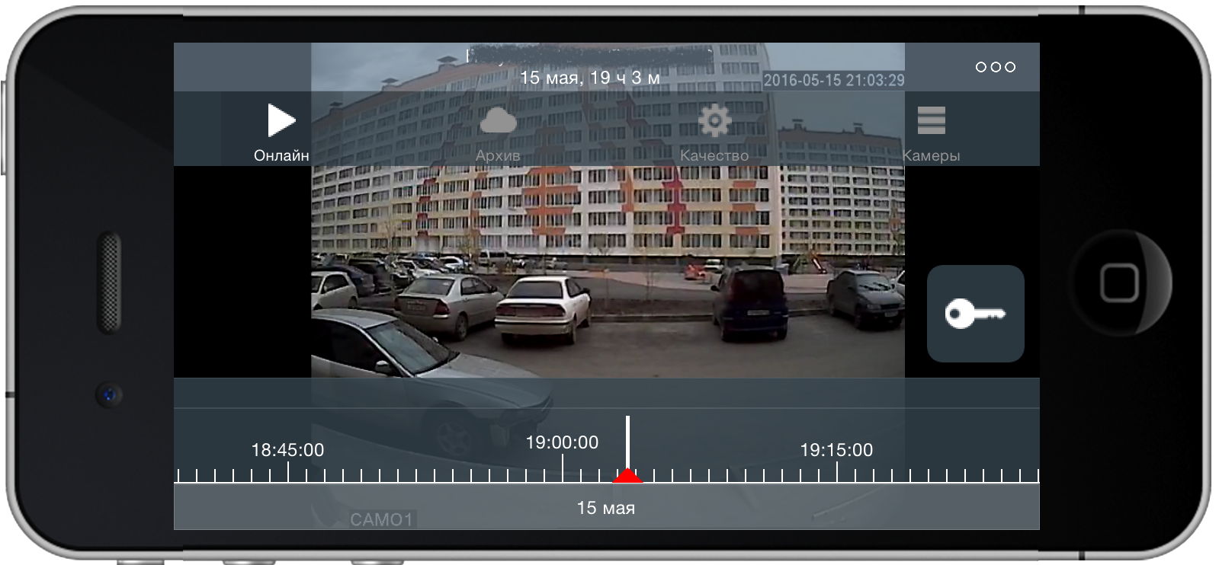
Управление устройствами
— Домофоны
— Шлагбаумы
— Калитки

Slide 15
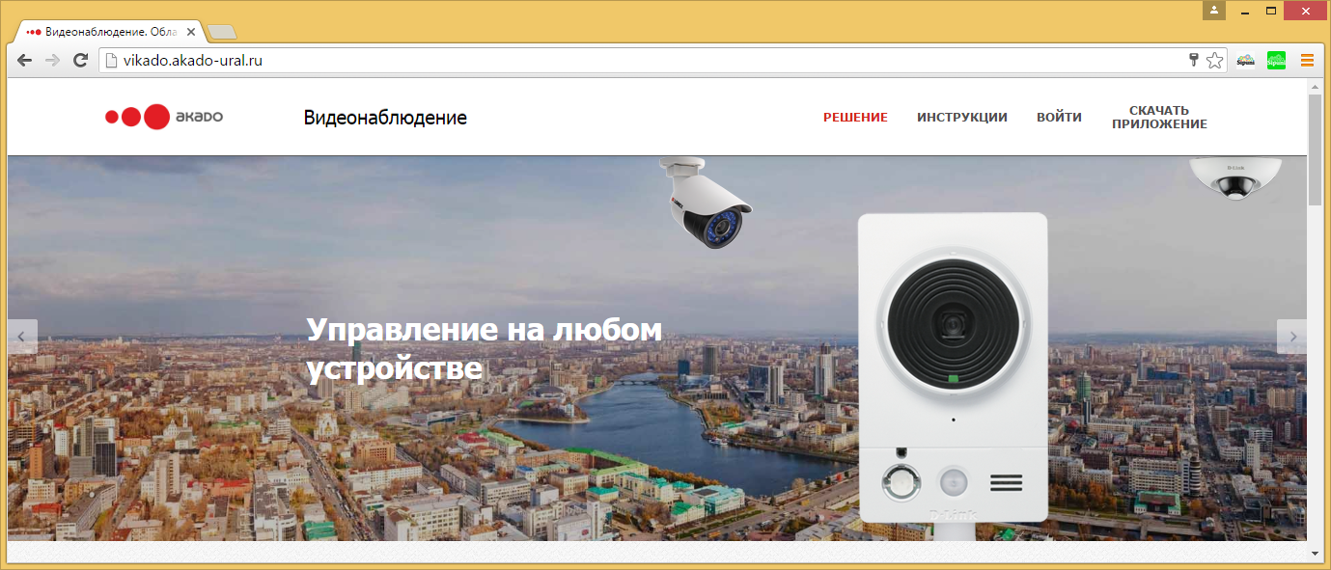
АКАДО-Екатеринбург
vikado.akado-ural.ru

Slide 16

Услуга видеонаблюдения для УК и ТСЖ
Управляющая компания
Провайдер
Платформа видеонаблюдения
Встраивание камер
Личный кабинет
Онлайн и архив

Slide 17
Те, кто серьёзно относятся к разработке софта,
делают своё "железо".
Алан Кей, создатель Smalltalk

Slide 18
Стандартные подходы к хранению видеозаписей
 | RAID | Отдельные диски
Цена платформы (сервер, контроллер) и дисков | Высокая | Низкая
Потери существующих записей при выходе из строя диска | Отсутствуют | Все записи с камер, которые выполняли запись на этот диск
Потери новых записей на период восстановления хранилища после выхода из строя диска | До 90% | Отсутствуют
Расширяемость за счет новых дисков | Потеря производительности на период расширения | Присутствует
Скорость записи и чтения | Высокая | Средняя

Slide 19

Распределенная файловая система Форпост
Каждая секунда хранится на отдельном диске
Выход из строя диска = потеря качества (FPS) без потери записи
Нет избыточного хранения как в RAID
Нет потери новых записей как в RAID при ребилде

Slide 20
8 (800) 333-73-65
www.fpst.ru
support@fpst.ru

